Slide 1
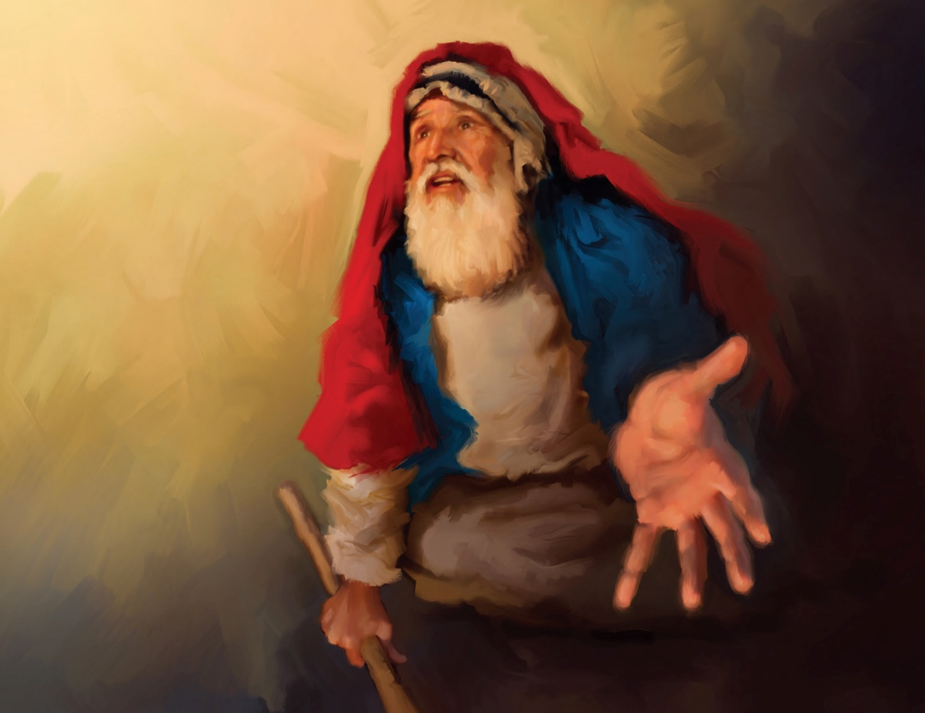
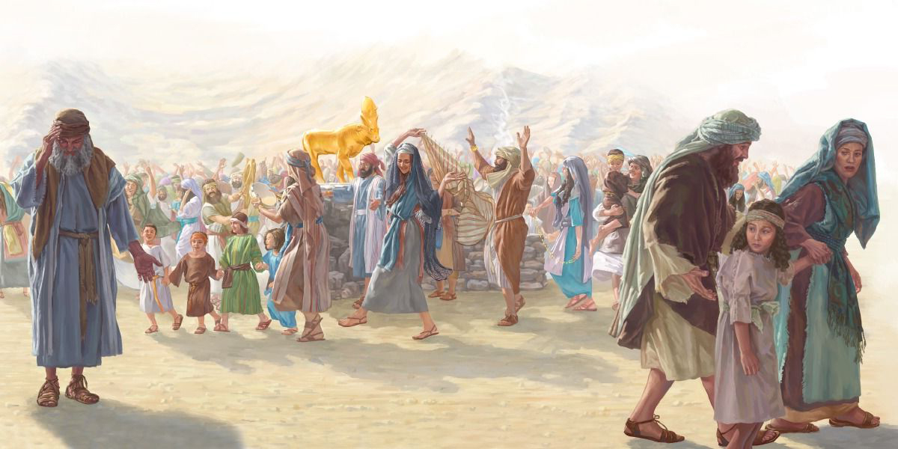
GLAUBENSABFALL UND FÜRSPRACHE
Lektion 11, 13. September 2025

Slide 2
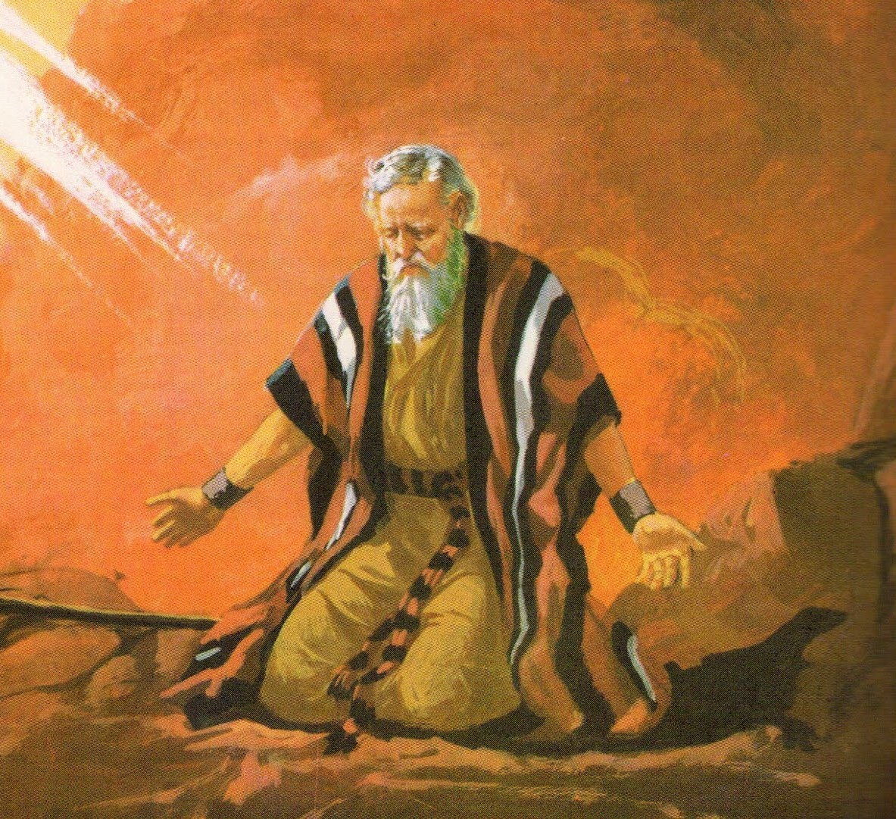
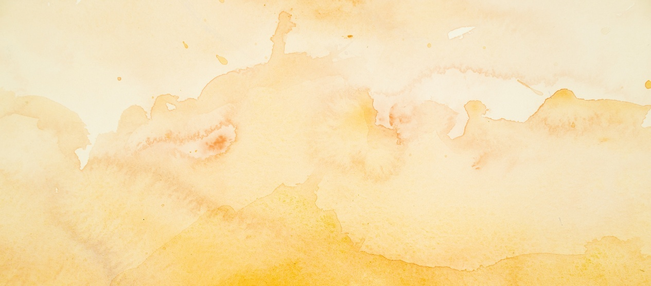
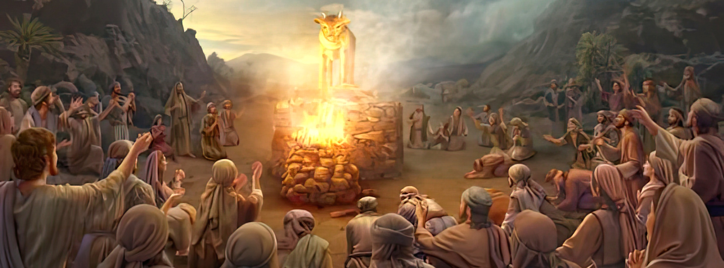
„Als nun Mose wieder zum HERRN kam, sprach er: ,Ach! Das Volk hat eine große Sünde begangen, dass sie sich goldene Götter gemacht haben! Und nun vergib ihnen doch ihre Sünde; wenn aber nicht, so tilge mich aus Deinem Buch, das DU geschrieben hast!‘ “
2. Mose 32:31.32

Slide 3

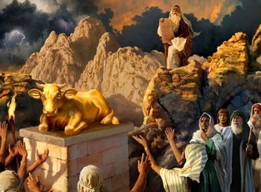
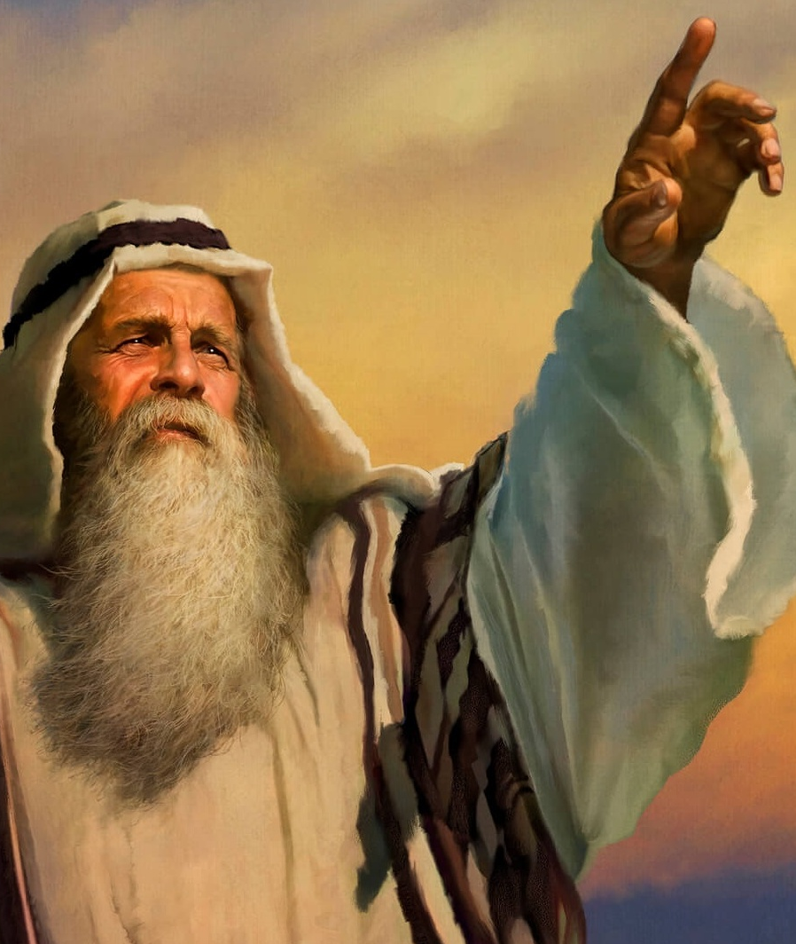







„Sie haben sich schnell von dem abgewandt, was ICH ihnen geboten habe“ (2. Mose 32,8).
Kurz nachdem sie die Zehn Gebote erhalten hatten und erneut darauf hingewiesen worden waren, dass sie keine Götzenbilder anfertigen sollten (2. Mose 20,23), fertigte Israel ein goldenes Kalb an, um es anzubeten.
Angesichts dieses Glaubensabfalls schlug GOTT dem Mose vor, Israel zu vernichten und ein neues Volk zu schaffen (2. Mose 32,10). Trotz des Glaubensabfalls des Volkes trat Mose zweimal vor GOTT, um für sie um Vergebung zu bitten, die sie nicht verdient hatten.
Glaubensabfall:
  Aarons Schwäche (2. Mose 32,1-5)
  Das Fest für das goldene Kalb (2. Mose 32:6)
  Die Verdorbenheit des Götzendienstes (2. Mose 32:7-8)
Fürsprache:
  „Wende dich von deinem grimmigen Zorn ab!“ (2. Mo 32:9-29)
  „Lösche mich aus dem Buch, das du geschrieben hast!“ (2. Mose 32:30-32)

Slide 4

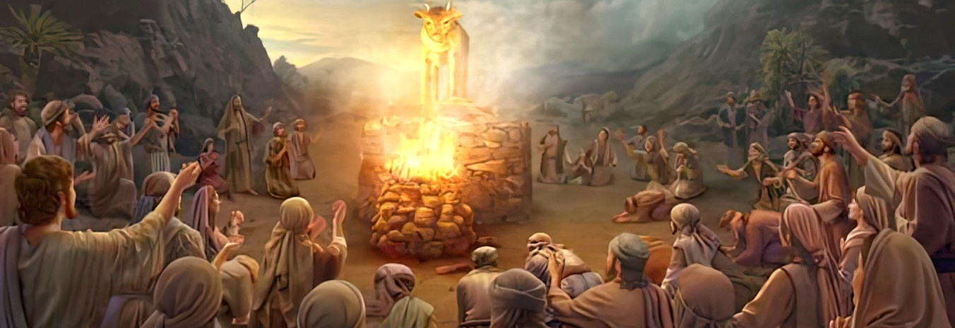
GLAUBENSABFALL

Slide 5

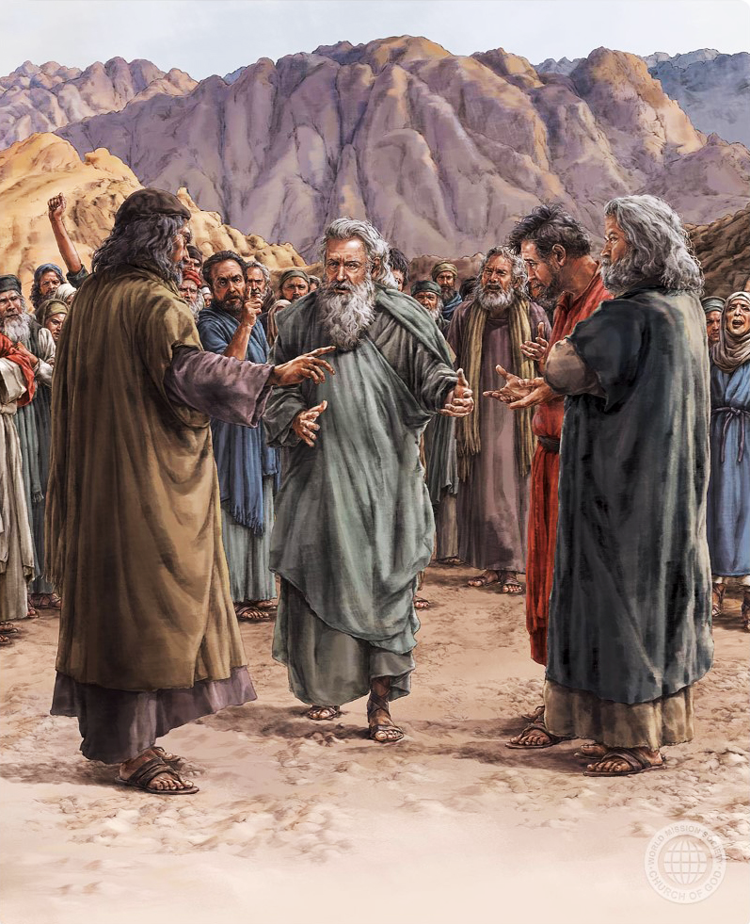
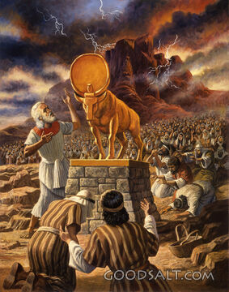
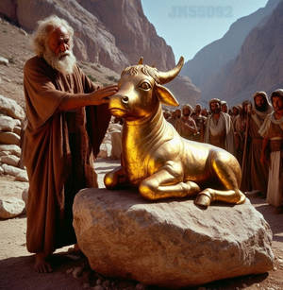
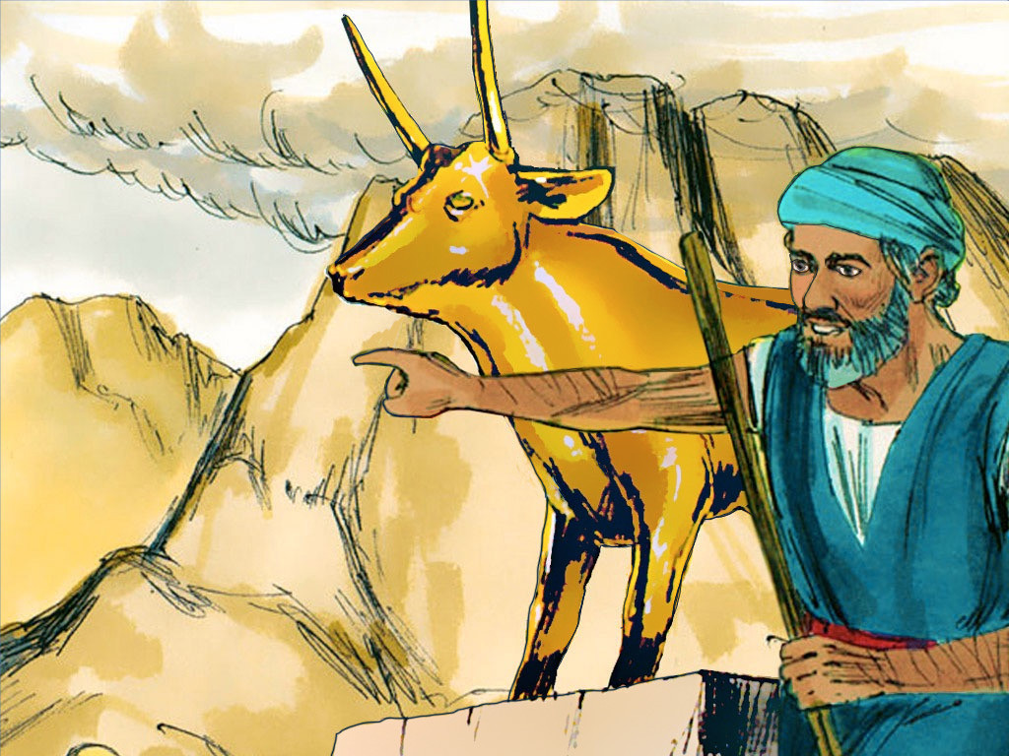
AARONS SCHWÄCHE
„Als das Aaron sah, baute er einen Altar vor ihm (dem Kalb) und ließ ausrufen und sprach: ,Morgen ist des Herrn (Kalb) Fest‘ “ (2. Mose 32:5)
Obwohl das hebräische Wort „ELOHIM“ die Mehrzahl von „GOTT“ ist, wird es üblicherweise verwendet, um den einen GOTT zu bezeichnen: „Ich bin Jehova, dein GOTT [ELOHIM], Der dich aus dem Land Ägypten geführt hat“ (2. Mose 20,2).
In Moses' Abwesenheit forderten die Menschen von Aaron, ihnen einen sichtbaren ELOHIM zu machen, den sie anbeten konnten. Bald hatten sie die GEBOTE, die sie erhalten hatten und ihre Verpflichtung, sie zu befolgen, vergessen (2. Mose 24,7).
Aarons anfängliches Zögern, mit dem Volk
zu verhandeln (2. Mose 32,2), führte dazu, dass er die Abtrünnigkeit anführte, anstatt sie auszurotten.
Anstatt sie an das Verbot der Götzenanbetung zu erinnern, fertigte Aaron ihnen ein goldenes Kalb an: ,Das sind deine Götter, ISRAEL, die dich aus Ägyptenland geführt haben!“ (2. Mose 32,4).

Slide 6

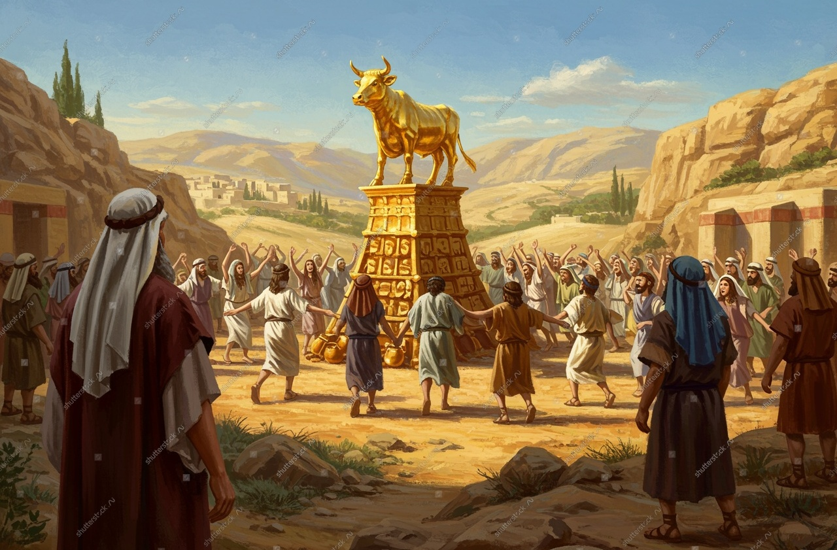
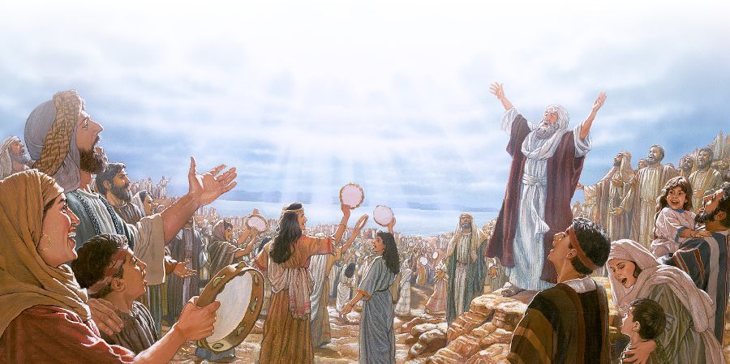

DAS FEST FÜR DAS GOLDENE KALB
„Und sie standen früh am Morgen auf und opferten Brandopfer und brachten dazu Dankopfer dar. Danach setzte sich das Volk, um zu essen und zu trinken, und sie standen auf, um ihre Lust zu treiben“ (2. Mose 32:6)
Indem sie ein Götzenbild in Form eines Kalbes anfertigten, reduzierten die Israeliten den ALLMÄCHTIGEN GOTT auf das Bild eines Tieres und beteten das Geschöpf anstelle des SCHÖPFERS an (Röm 1,23).
Sie glaubten offenbar, dass ein geschnitztes Bild sie führen könnte. Vielleicht dachten sie sogar, dass ELOHIM selbst
zu einem Kalb geworden war! (2. Mose 32,24)
Tatsächlich wandten sie sich von der Anbetung GOTTES ab und begannen, Dämonen anzubeten (5. Mose 32,17). Solange sie GOTT anbeteten, wuchsen sie moralisch, denn sie ähnelten GOTT.
Indem sie Dämonen anbeteten, begannen sie, sich selbst zu erniedrigen, denn sie glichen den Dämonen, die sie anbeteten.
Wenn wir unser Herz nicht dem SCHÖPFER schenken, sondern stattdessen einem anderen, nämlich einem Götzen dienen (und davon gibt es viele), führt uns das früher oder später zu moralischem Verfall.

Slide 7

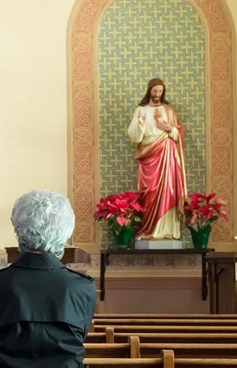
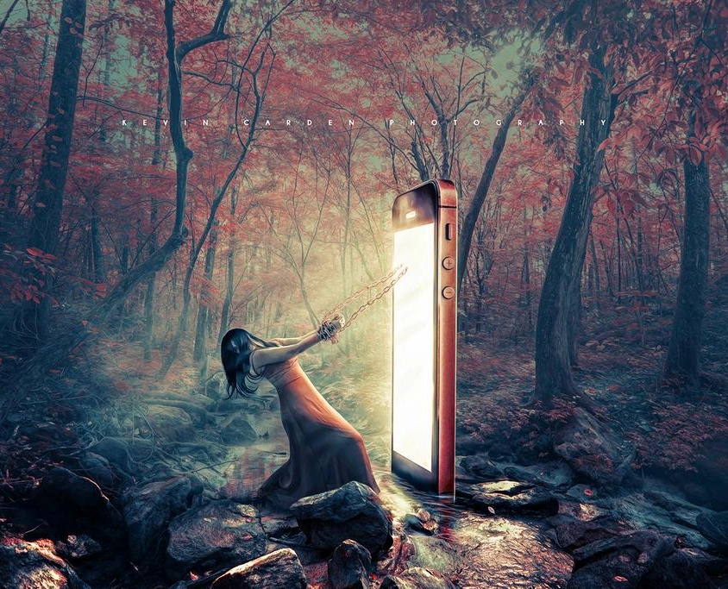
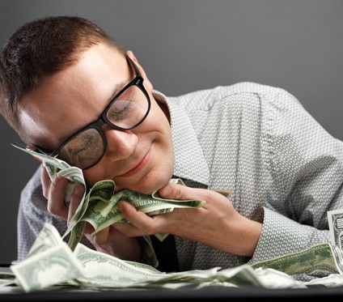
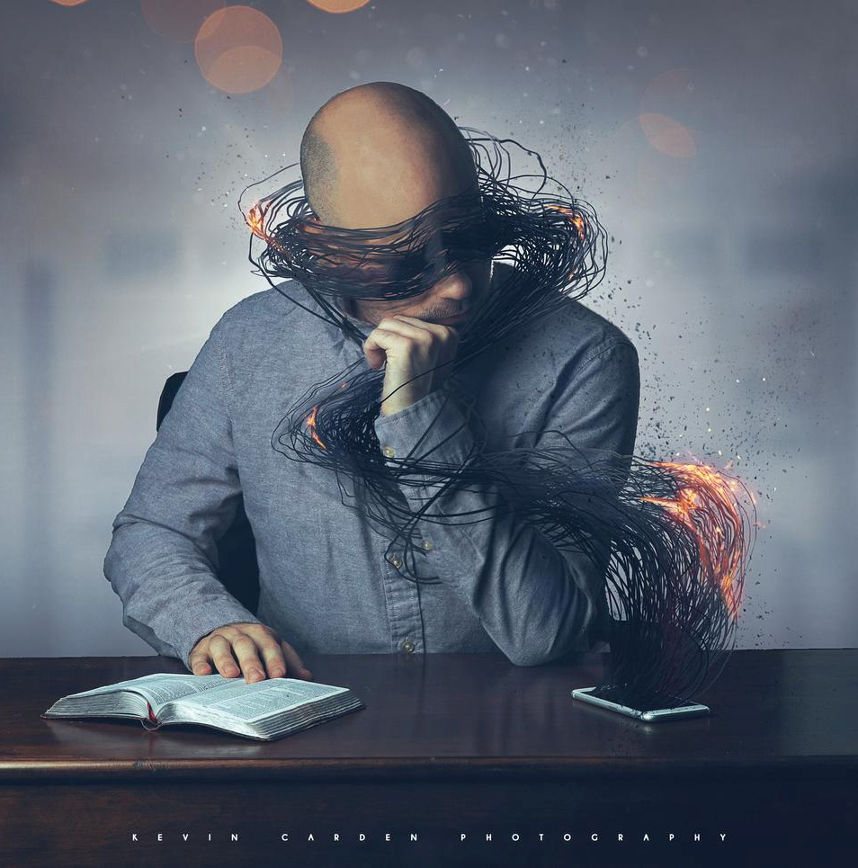
DIE VERDORBENHEIT DES GÖTZENDIENSTES
„Der HERR sprach aber zu Mose: Geh, steig hinab; denn dein Volk, das du aus Ägyptenland geführt hast, hat schändlich gehandelt“ (2. Mose 32:7)
Sich vor einem Bild zu verneigen (selbst dann wenn dieses GOTT selbst, CHRISTUS oder seine Heiligen darstellt) bedeutet, GOTTES Gesetz zu missachten (2. Mose 20,3-6) und somit in Sünde und Verderbnis zu verfallen.
Was ist Götzendienst im 21. Jahrhundert? Götzendienst ist die Verehrung von etwas, das GOTT ersetzt. Ein Götze ist alles, was unsere Vorstellungskraft, Zuneigung, Zeit und Gedanken
mehr als GOTT in Anspruch nimmt und unser Denken versklavt.
Welche Götzen verehren wir? Du kannst deine eigene Liste erstellen. Stolz, Geld, Macht, Sex, Essen, Arbeit, soziale Medien ...
Was bedeutet es, diese Götzen zu verehren? Unsere Persönlichkeit, unsere Denkweise, unsere Gefühle und sogar unser soziales Leben verändern sich. Wir tauschen authentische Beziehungen zu GOTT gegen leere und bedeutungslose Interaktionen ein, die uns nicht retten können.

Slide 8

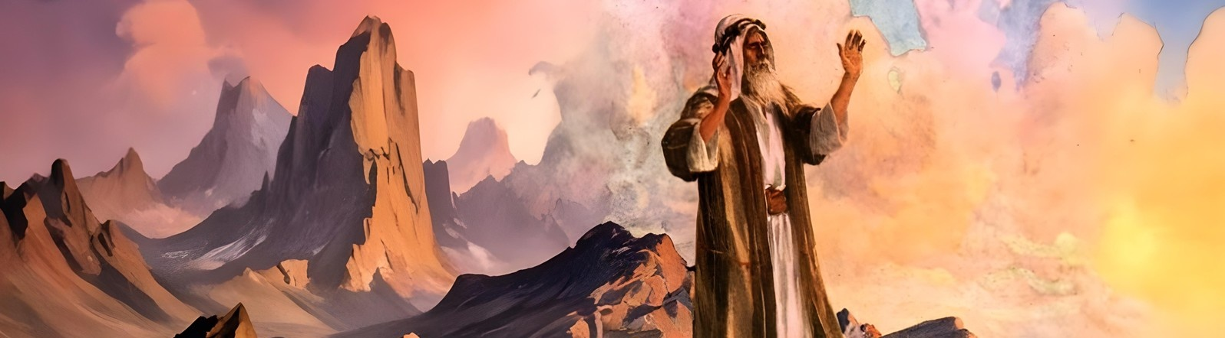
FÜRSPRACHE

Slide 9

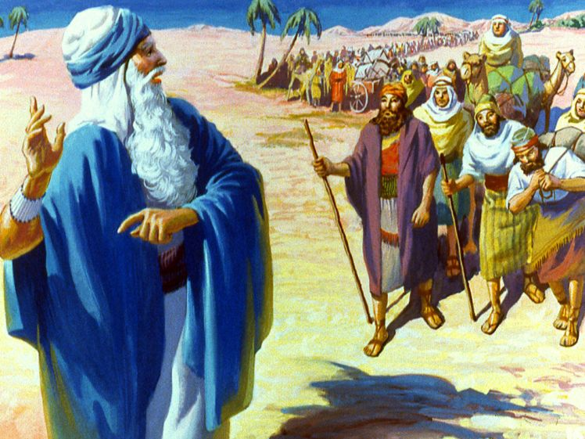
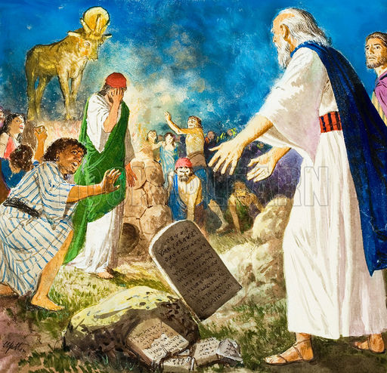
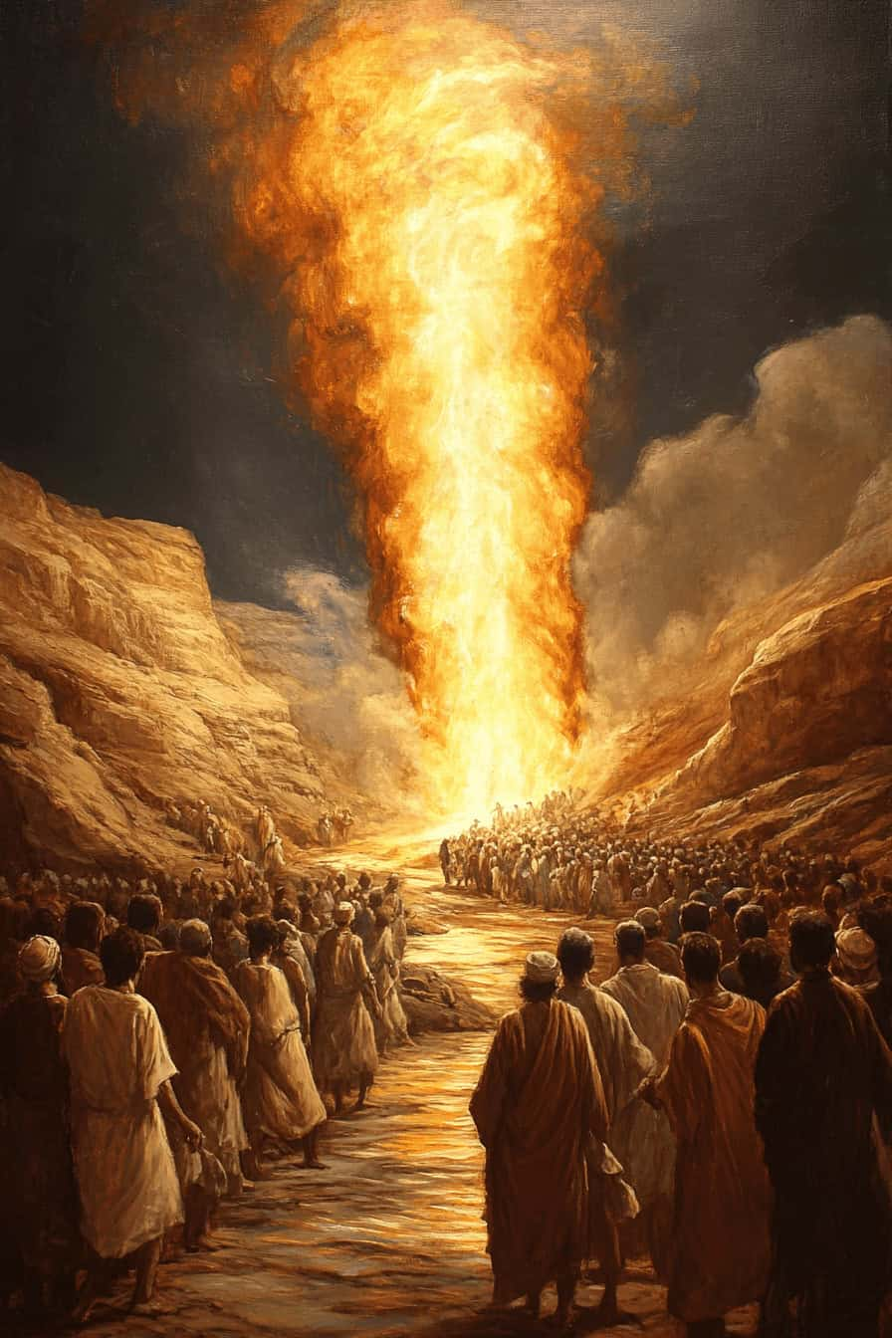
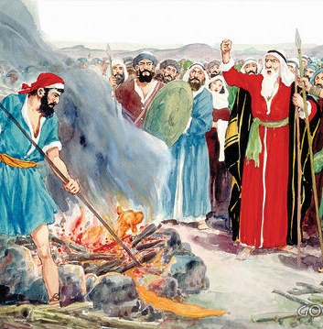
„WENDE DICH VON DEINEM GRIMMIGEN ZORN AB!“
„Warum sollen die Ägypter sagen: Er hat sie zu ihrem Unglück herausgeführt, dass er sie umbrächte im Gebirge und vertilgte sie von dem Erdboden? Kehre dich ab von deinem glühenden Zorn und lass Dich des Unheils gereuen, das Du über Dein Volk bringen willst.!“ (2. Mose 32:12)
GOTT sagte zu Mose: „Denn dein Volk, das du aus Ägypten geführt hast, ist verdorben geworden“ (2. Mose 32,7).
Mose reagierte angemessen: „Das ist nicht mein Volk, sondern dein Volk; nicht ich habe es aus Ägypten geführt, sondern du“ (2. Mose 32,11). Gott bat ihn, ihm die Vernichtung Israels zu gestatten (Ex. 32:10), doch Mose verweigerte ihm diese Erlaubnis.
Gottes Zorn war gerecht, aber Mose wusste, dass „die Barmherzigkeit über das Gericht triumphiert“ (Jakobus 2,13). Nachdem er für Israel Fürsprache eingelegt hatte und zuversichtlich war, dass GOTT seinen Zorn besänftigt hatte, stieg er vom Berg herab (2. Mose 32,12-15). Als er die Abtrünnigkeit sah, zerbrach er das Symbol des Bundes: die Steintafeln (2. Mose 32,19
Mose hörte sich die schwachen Ausreden seines Bruders an und handelte entschlossen, um den Aufruhr zu beenden (2. Mose 32,20-28).

Slide 10

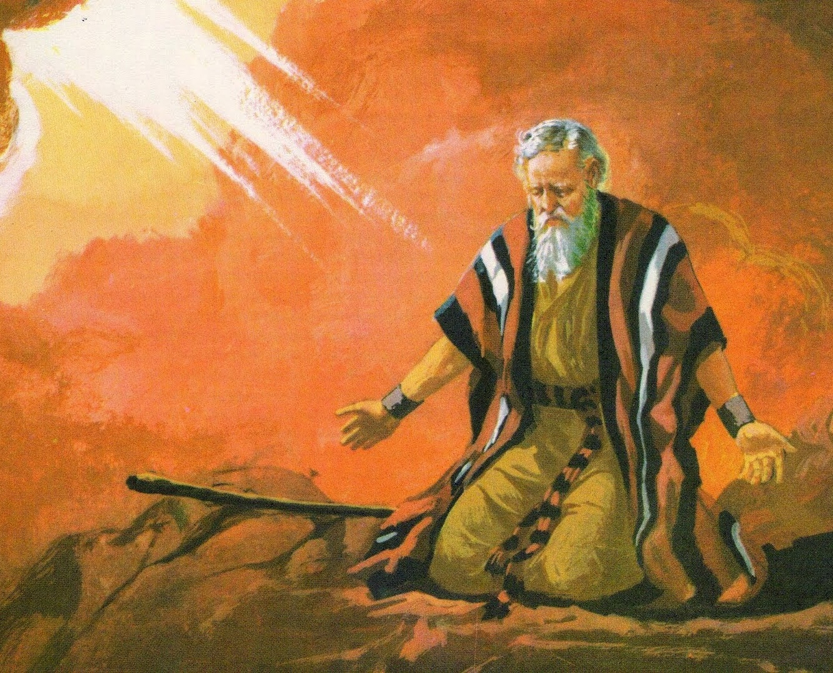
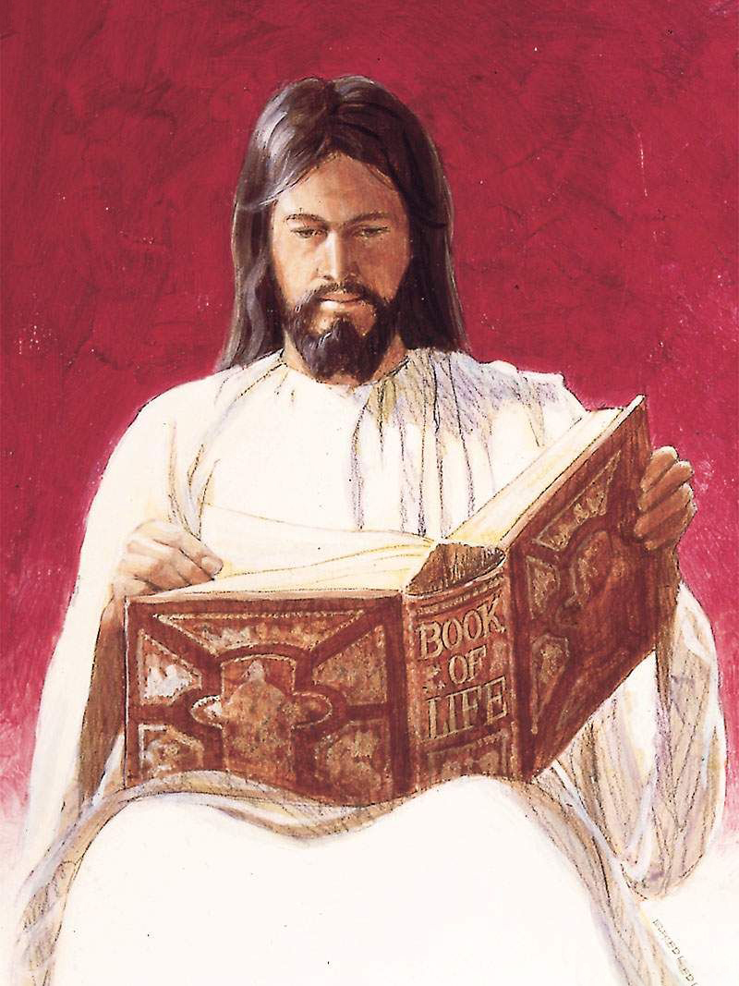
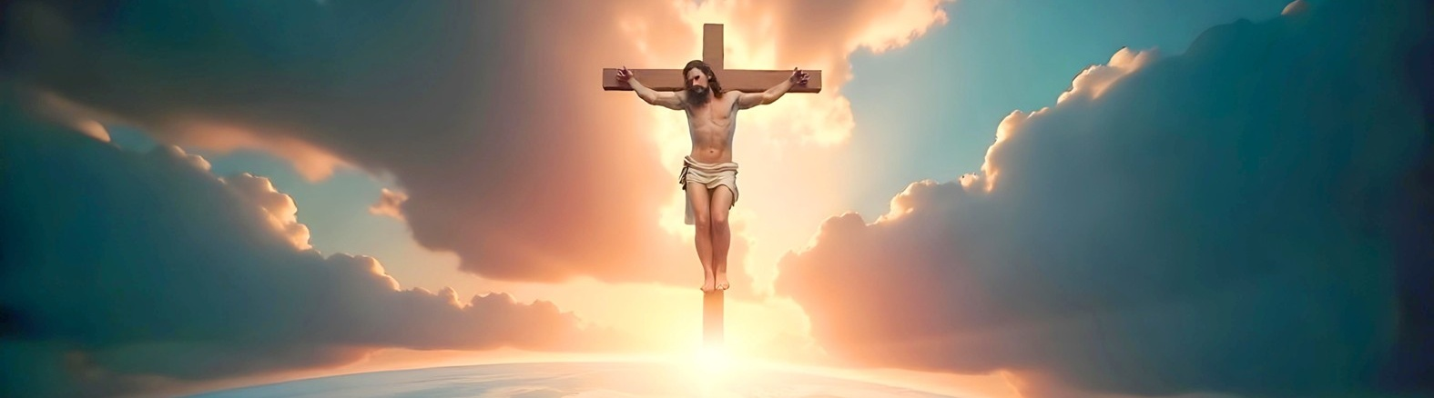
„LÖSCHE MICH AUS DEM BUCH, DAS DU GESCHRIEBEN HAST!“
“Sin embargo, yo te ruego que les perdones su pecado. Pero si no vas a perdonarlos, ¡bórrame del libro que has escrito!” (Éxodo 32:32 NVI)
Mit seiner ERSTEN FÜRSPRACHE verhinderte Mose die Vernichtung des Volkes. Aber es war klar, dass GOTT sie nach dieser Sünde nicht mehr segnen konnte. Deshalb beschloss ER, eine ZWEITE FÜRSPRACHE einzulegen (2. Mose 32,30).
Mose war bereit, sein eigenes Heil zu verlieren, wenn dem Volk nicht vergeben würde (2. Mose 32,31-32). Allerdings bat Mose nicht um eine normale Vergebung, denn er verwendete nicht das übliche hebräische Wort für „vergeben”. Er bat Gott, die Sünde des Volkes zu „TRAGEN”.
Dies bedeutete, dass GOTT die Sünde auf sich nehmen und tragen und ihren Preis bezahlen würde: den Tod (Jes. 53,6; Röm. 6,23). Genau das hat Jesus am Kreuz getan. Er nahm unsere Sünden auf sich, damit Er den Tod sterben konnte, den wir verdient hatten (1. Petr. 2,24).

Slide 11

E. G. White, Patriarchen und Propheten, S. 315 engl. Ausgabe
„Während dieser Wartezeit hatten sie Gelegenheit, über das Gesetz Gottes, das sie gehört hatten, nachzudenken und ihre Herzen darauf vorzubereiten, weitere Offenbarungen zu empfangen, die Er ihnen vielleicht geben würde. Dafür hatten sie nicht allzu viel Zeit; hätten sie sich um ein klareres Verständnis der Anforderungen Gottes bemüht und ihre Herzen vor Ihm gedemütigt, wären sie vor Versuchungen bewahrt geblieben. Aber sie taten dies nicht und wurden bald nachlässig, unaufmerksam und gesetzlos. […]
Da sie sich ohne ihren Anführer hilflos fühlten, kehrten sie zu ihrem alten Götzendienst zurück. […] Das Volk wünschte sich ein Bild, das Gott repräsentierte und anstelle von Mose vor ihnen herging“

